Slide 1
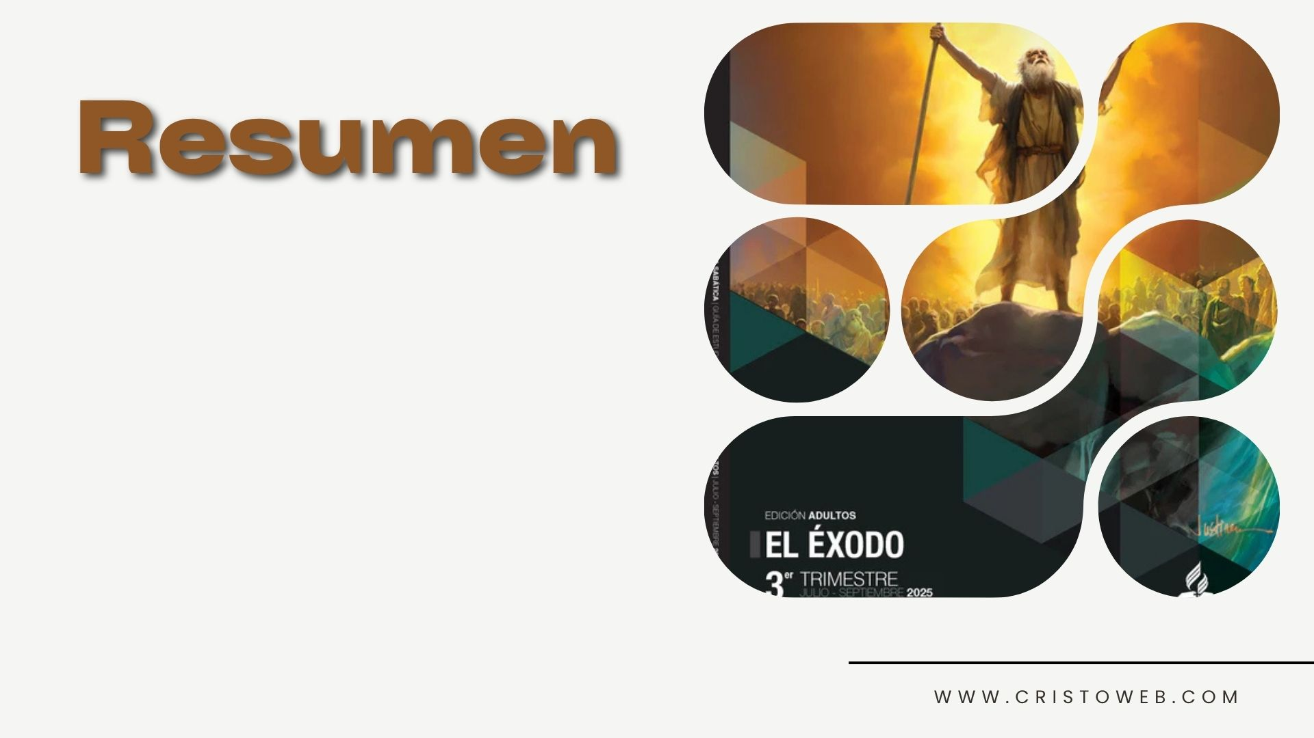
Lección 08
EL PACTO EN EL SINAÍ
“Ustedes vieron lo que hice a los egipcios, y cómo los tomé sobre alas de águila, y los he traído a mí. Ahora pues, si en verdad escuchan mi voz y guardan mi pacto, ustedes serán mi especial tesoro entre todos los pueblos, porque mía es toda la tierra. Y ustedes serán mi reino de sacerdotes y gente santa”
(Éxo. 19:4-6).

Slide 2

Decálogo de amor

Slide 3

1
Dios instruyó
al pueblo
para que se purificara externamente y se preparara para la manifestación de Su gloria.
¿Cómo preparó Dios
a Israel para recibir
los diez mandamientos?

Slide 4

9 y el Señor dijo:—Voy a presentarme ante ti en medio de una densa nube, para que el pueblo me oiga hablar contigo y también tenga siempre confianza en ti. Moisés refirió al Señor lo que el pueblo le había dicho 10 y el Señor dijo:—Ve y consagra al pueblo hoy y mañana. Diles que laven sus ropas 11 y que se preparen para el tercer día, porque en ese mismo día yo, el Señor, descenderé sobre el monte Sinaí, a la vista de todo el pueblo. 12 Pon límites alrededor del monte para que el pueblo no pase. Diles que no suban al monte, y que ni siquiera pongan un pie en él, pues cualquiera que lo toque será condenado a muerte. 13 Sea hombre o animal, no quedará con vida. Quien se atreva a tocarlo, morirá a pedradas o a flechazos. Solo podrán subir al monte cuando se oiga el toque largo de la trompeta de cuerno de carnero.
Éx. 19: 9-13 NVI

Slide 5
16 En la madrugada del tercer día hubo truenos y relámpagos, y una densa nube se posó sobre el monte. Un toque muy fuerte de trompeta puso a temblar a todos los que estaban en el campamento. 17 Entonces Moisés sacó del campamento al pueblo para que fuera a su encuentro con Dios, y ellos se detuvieron al pie del monte Sinaí. 18 El monte estaba cubierto de humo, porque el Señor había descendido sobre él en medio de fuego. Era tanto el humo que salía del monte, que parecía un horno; todo el monte se sacudía violentamente, 19 y el sonido de la trompeta era cada vez más fuerte. Entonces habló Moisés y Dios le respondió en el trueno.
Éx. 19: 16-19 NVI

Slide 6

A
El pueblo vio cómo Dios derrotó a las deidades egipcias y cuidó de ellos a través de las plagas y su salida de Egipto. Les dio luego su regalo más preciado, los Diez Mandamientos, para enseñarles a respetarlo y reverenciarlo como su Dios (Éxo. 20:20).
Material para el maestro.

Slide 7
2
Los primeros
cuatro
mandamientos se centran en el amor a Dios, mientras que los siguientes seis se centran en el amor al prójimo.
¿Cómo se relaciona
el Decálogo con
el amor?

Slide 8
5 Y amarás a Jehová tu Dios de todo tu corazón, y de toda tu alma, y con todas tus fuerzas.
Dt. 6: 5

Slide 9
18 No te vengarás, ni guardarás rencor a los hijos de tu pueblo, sino amarás a tu prójimo como a ti mismo. Yo Jehová.
Lv. 19: 18

Slide 10
10 El amor no hace mal al prójimo; así que el cumplimiento de la ley es el amor.
Ro. 13: 10

Slide 11
B
El Decálogo no comienza con los mandamientos, sino con la acción misericordiosa de Dios en favor de su pueblo: “Yo soy el Señor tu Dios, que te saqué de Egipto, de casa de servidumbre” (Éxo. 20:2). El Señor muestra primero su gracia dando libertad y salvación a Israel, y solo después revela su voluntad. Los mandamientos (Éx. 20: 3-17) debían ser observados como una expresión de amor y gratitud por lo que Dios había hecho por ellos.
Lección del martes.

Slide 12
3
La Ley es
santa, justa y
buena, y nos ayuda
a alejarnos del mal. Sirve como un espejo que revela nuestros defectos, pero no los elimina.
¿Qué función tiene la Ley
de Dios si no puede salvarnos?

Slide 13
12 De manera que la ley a la verdad es santa, y el mandamiento santo, justo y bueno.
Ro. 7: 12

Slide 14
23 El que escucha la palabra, pero no la pone en práctica, es como el que se mira el rostro en un espejo 24 y después de mirarse, se va y se olvida enseguida de cómo es. 25 Pero quien se fija atentamente en la ley perfecta que da libertad y persevera en ella, no olvidando lo que ha oído, sino haciéndolo, recibirá bendición al practicarla.
Santiago 1: 23-25 NVI

Slide 15
C
Puesto que somos salvados por medio de nuestra fe, no por las obras, ni siquiera las de la Ley, algunos cristianos afirman que esta fue abolida y que ya no tenemos que obedecerla. Eso es un grave error de interpretación de la relación entre la Ley y el evangelio en vista de la siguiente afirmación de Pablo: “Yo no hubiera conocido el pecado sino por medio de la ley” (Rom. 7:7). La existencia de la Ley es precisamente la razón por la que necesitamos el evangelio.
Lección del miércoles.

Slide 16
4
Significa que Él
es su objetivo y su propósito, no que la eliminó. La Ley
señala a Cristo, revelándonos nuestra necesidad de Él.
¿Qué significa que Cristo
sea el el fin o telos de la Ley?

Slide 17
4 porque el fin [telos] de la ley es Cristo, para justicia a todo aquel que cree.
Ro. 10: 4

Slide 18
¿Luego por la fe invalidamos la ley? En ninguna manera, sino que confirmamos la ley.
Ro. 3: 31

Slide 19
D
Pablo afirma que Jesucristo es el telos de la Ley, pero no en el sentido de que Cristo abrogó o eliminó la Ley. A diferencia de ello, la palabra en cuestión significa que Cristo es el objetivo y la intención de la Ley.
Lección del jueves.

Slide 20
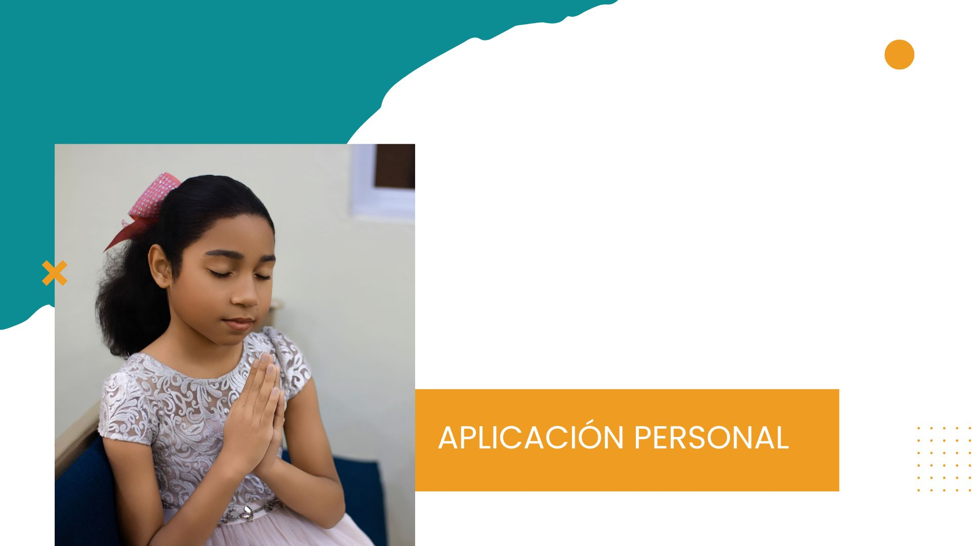
¿Aceptas que necesitamos el evangelio porque existen los diez mandamientos?

